Slide 3
تمهيد
باستخدام استراتيجية ( فكر .. زاوج .. شارك) يجيب المتعلمون عن السؤال التالي :
-اذكر أسماء بعض العلماء الذين تركوا بصمة في حياتنا

Slide 4
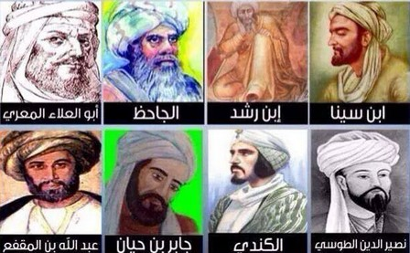

Slide 5
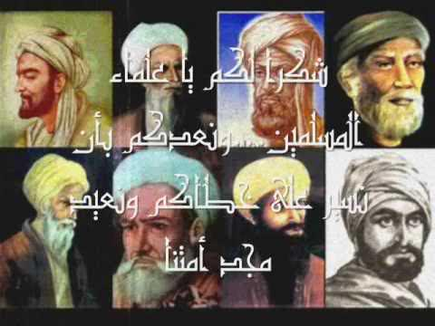

Slide 7
وارت : دفنت / اختفت
مبهر: مثير للدهشة والإعجاب
تأبى : ترفض
نعومة أظفاره (المقصود) : صغر السن
الفذ : المتفرد في مكانته
شغوف : شديد الحب
طمس : محو . .

Slide 8
أتعاون مع زملائي للوصول لإجابة الأسئلة التالية وذلك باستخدام استراتيجية
(( فكر .. زاوج .. شارك )) والتي تكون من مثل :

Slide 9
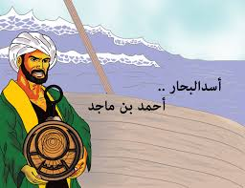
س/ من ابن ماجد ؟
ملاح جغرافي عربي مسلم , برع في هذا المجال ولقب بأمير البحار

Slide 10
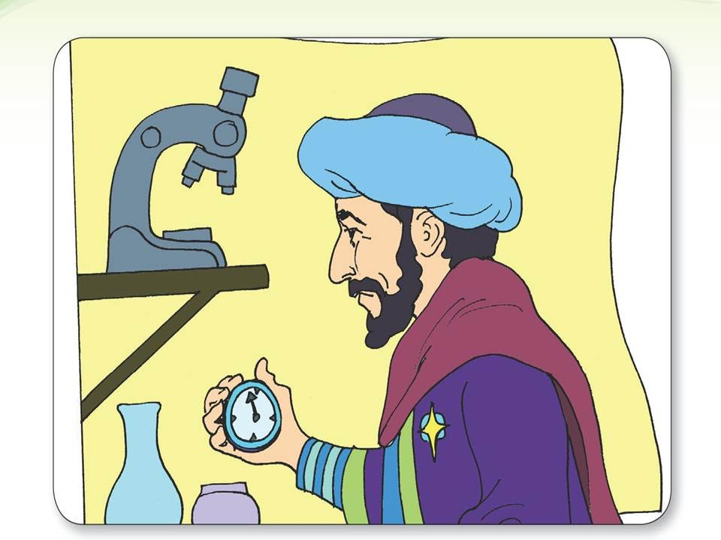
س - ما سبب شهرة ابن ماجد وبقاء اسمه خالدا إلى يومنا هذا؟
○ بسبب أعماله الجليلة وإنجازاته المبهرة العظيمة .

Slide 11
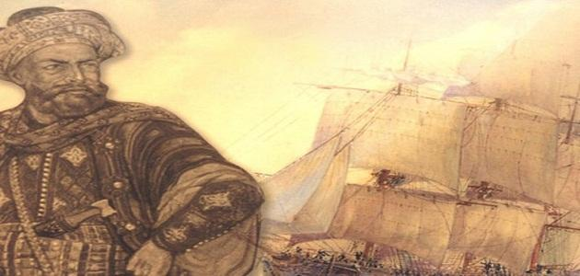
أعلل تسمية البرتغال لابن ماجد بأمير البحار.
لأنه برع في مجال الجغرافيا والملاحة

Slide 12
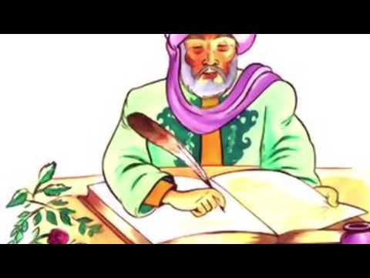
س - أدون سبب إعجابنا بابن ماجد
○ لإنجازاته وأعماله الجليلة التي تظل شاهدًا على عظمة العلماء العرب

Slide 13
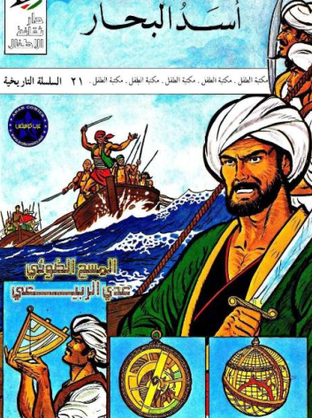
س - أرسم خريط لوصف شخصية ابن ماجد

Slide 14
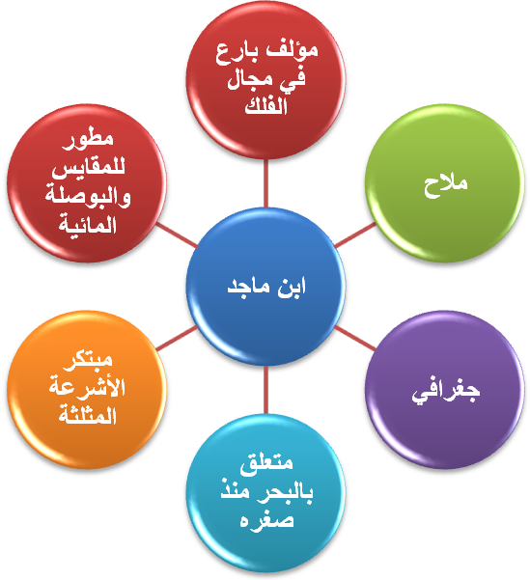

Slide 15
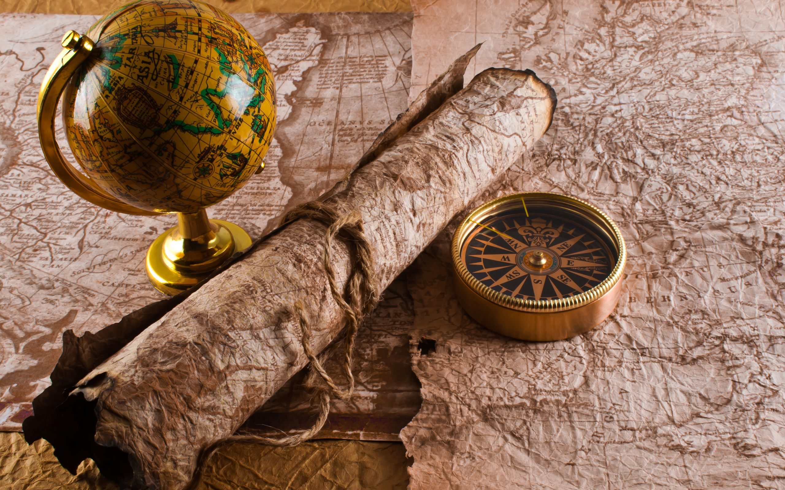
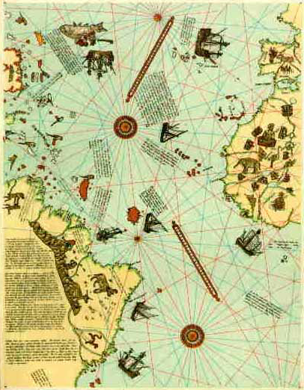
س - أسجل أهم الإنجازات التي حققها ابن ماجد .
الخرائط البحرية الدقيقة _ صاحب فكرة الأشرعة المثلثة للسفن –تطوير البوصلة والاسطرلاب

Slide 16
يدين العالم بالفضل لعلماء العرب المسلمين.

Slide 17
سيرة الإنسان العظيمة وأعماله الجليلة تخلد ذكراه .

Slide 18
أ. نهى المطيري

